Slide 1

ЛИЧНО ДИГИТАЛНО ПОРТФОЛИО
МИТКО РУСЕВ
Ученик в 11. клас в ПМГ „Иван Вазов“, гр. Димитровград

Slide 2
Умения и Образование
Област | Ниво / Технология
Уеб разработка | HTML5 & CSS3 (Напреднал)
Интерактивност | JavaScript (Базово ниво)
Чужди езици | Английски език - Ниво B2
Спорт | Високо ниво на дисциплина

Slide 3
Моите Хобита и Вдъхновения
Разгледайте нещата, които ме мотивират, учат на постоянство и ми помагат да се развивам извън училище.

Slide 4

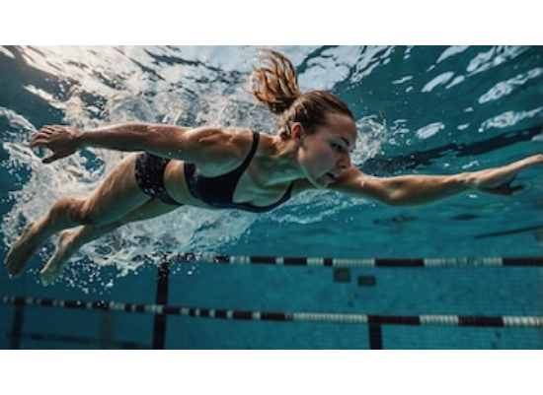
Спорт и Плуване
🏊 Сила и Дисциплина
Плуването и силовите тренировки са важна част от моето ежедневие. Те ме учат на изключителна дисциплина и постоянство.
Всеки преплуван метър е крачка към по-добра физическа форма и по-силен характер.

Slide 5

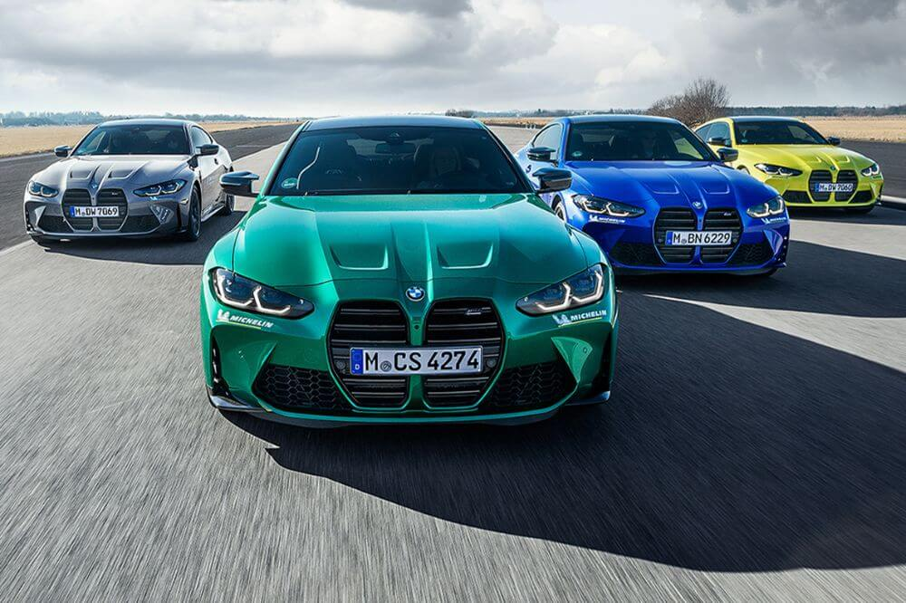

Автомобили и Мотори
🏎️ Автомобили
🏍️ Мотори
Интересувам се от мощни машини и техния дизайн.
Обичам скоростта и технологиите зад съвременните превозни средства.

Slide 6

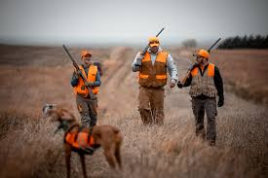
Природа и Лов
🌲 Традиции и Търпение
Ловът е хоби, което изисква търпение, самоконтрол и познаване на природата. За мен това е начин за почивка далеч от шума на ежедневието.
В гората намирам спокойствие и време за размисъл върху бъдещите си цели.

Slide 7

Трейдинг и Анализ
📊 Стратегическо Мислене
Интересувам се от финансовите пазари и трейдинг. Това хоби развива моето аналитично мислене и управление на риска.
Трейдингът ме учи как да вземам хладнокръвни решения в условия на несигурност.

Slide 8
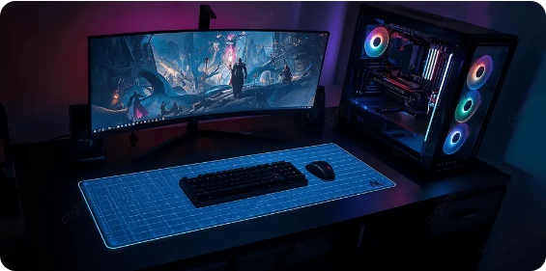
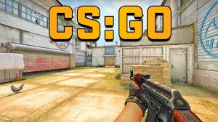
Гейминг и CS:GO
🎮 Тактика
⌨️ Технологии
CS:GO развива бързите реакции и екипната работа.
Интерес към модерния хардуер и гейминг периферия.

Slide 9
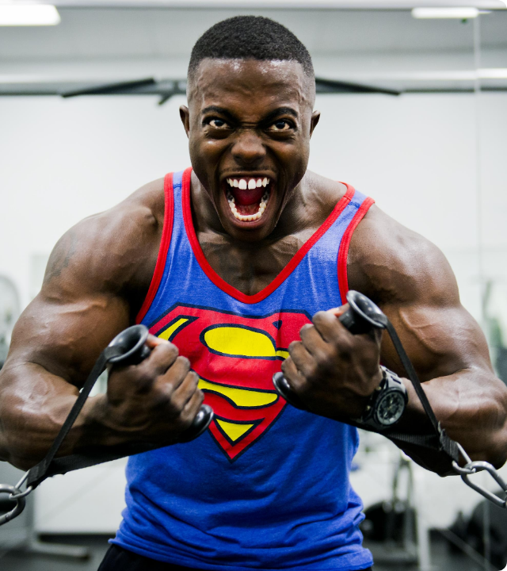
Фитнес и Сила
💪 Постоянство
Фитнесът не е само за физиката, той е за ума. Способността да отидеш в залата, когато не ти се иска, изгражда истинския успех.
Постигнатите резултати са огледало на положените усилия и дисциплината.

Slide 10


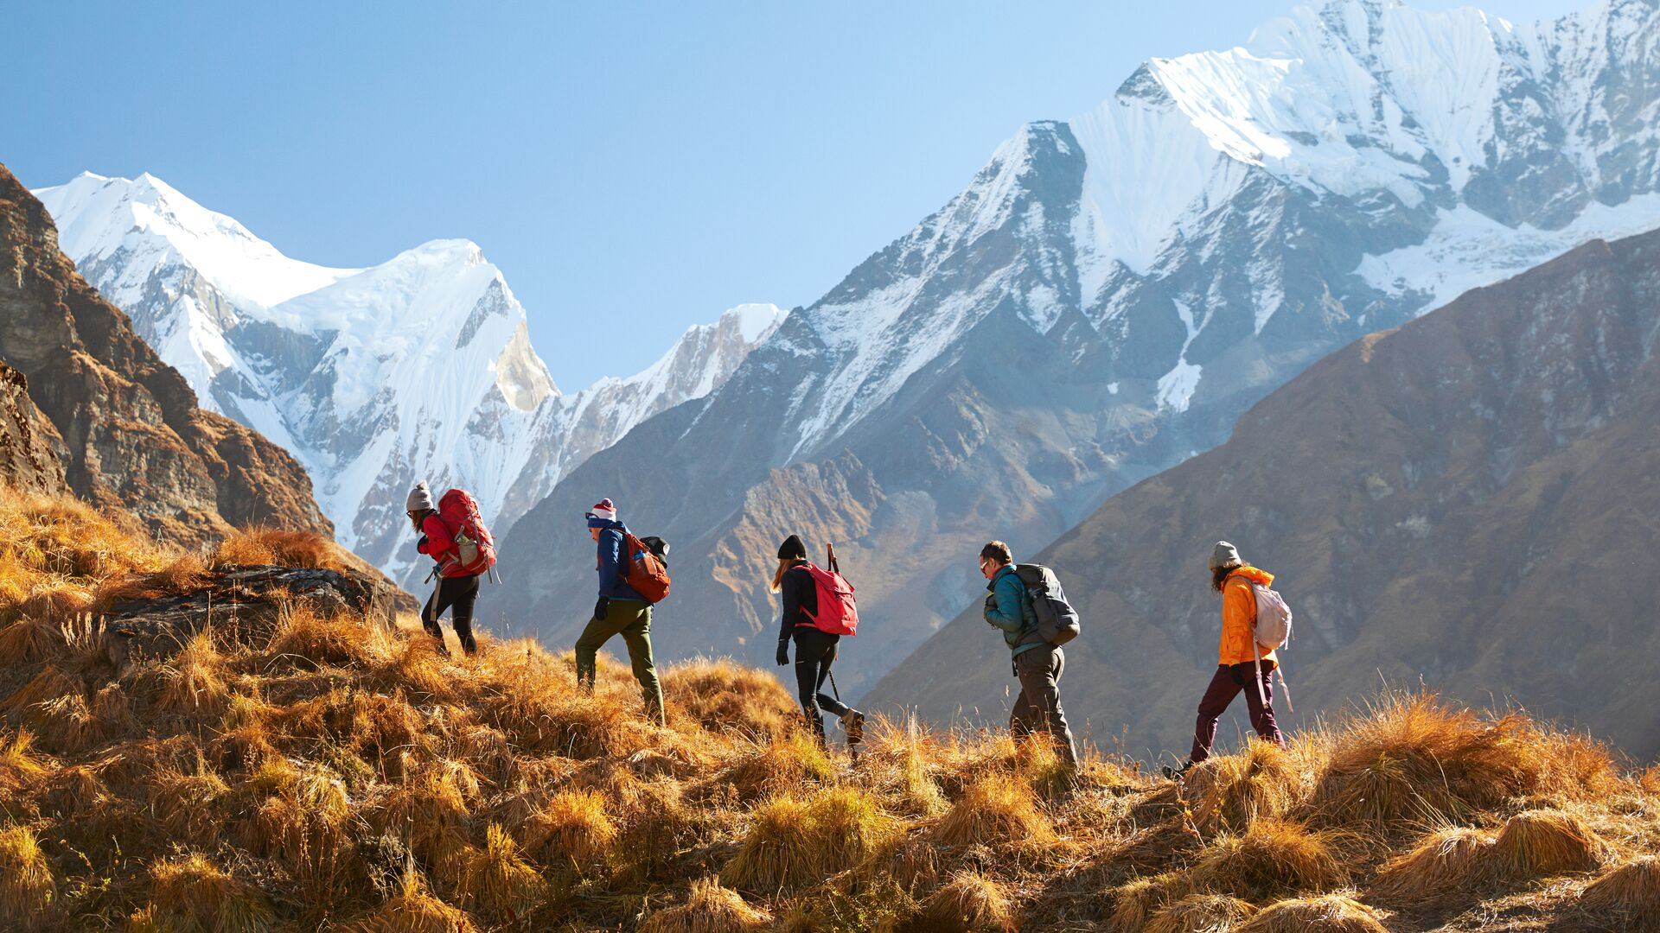
Планината
Планината е мястото, където презареждам енергията си. Тишината и височините ме вдъхновяват да се стремя винаги към върха във всичко, което правя.

Slide 11
БЛАГОДАРЯ!
Благодаря за вашето внимание.
МИТКО РУСЕВ Портфолио 2026 | ПМГ „Иван Вазов“

Slide 12






Image Sources
https://img.freepik.com/premium-photo/dynamic-action-shot-swimmer-freestyle-race-competitive-swimming-highenergy-swim-action-sport_1126694-16896.jpg?w=360
Source: www.freepik.com
https://static3.bigstockphoto.com/4/4/2/large1500/244976248.jpg
Source: www.bigstockphoto.com
https://i.ytimg.com/vi/1MzFfHSTOBM/maxresdefault.jpg
Source: www.youtube.com
https://fabricmegastore.com/cdn/shop/files/pattern_image_1_7952e533-99b1-4efb-9cab-01cce69aff73.jpg?v=1762478215&width=1946
Source: fabricmegastore.com
https://images.stockcake.com/public/b/3/5/b35cc8cc-0f8a-43ce-b73a-fc8bd755fb97_large/trading-desk-setup-stockcake.jpg
Source: stockcake.com
https://gamespace.com/wp-content/uploads/2023/11/Counter-Strike-2-A-Paradigm-Shift-in-Tactical-Gaming.jpg
Source: gamespace.com

Slide 13




Image Sources
https://png.pngtree.com/thumb_back/fw800/background/20251001/pngtree-gaming-setup-with-rgb-lighting-curved-monitor-keyboard-mouse-pc-image_19746499.webp
Source: pngtree.com
https://get.pxhere.com/photo/man-person-training-exercise-weight-arm-fitness-gym-bodybuilder-muscular-workout-muscle-chest-biceps-body-fit-lifting-bodybuilding-strong-athlete-strength-superhero-muscles-weightlifting-physical-exercise-weight-training-sport-venue-human-action-physical-fitness-biceps-curl-superman-shirt-922091.jpg
Source: pxhere.com
https://img.freepik.com/free-vector/modern-city-night-skyline-neon-cartoon_1441-3160.jpg?semt=ais_hybrid&w=740&q=80
Source: www.freepik.com
https://static.vecteezy.com/system/resources/thumbnails/040/710/643/small/ai-generated-majestic-mountain-peak-sunset-sky-tranquil-scene-nature-beauty-generated-by-ai-photo.jpg
Source: www.vecteezy.com

